Slide 1
資料3
大阪広域ベイエリアまちづくりの
今後の進め方

Slide 2
大阪広域ベイエリアまちづくりの今後の進め方（案）
【部会の設置について】
「大阪広域ベイエリアまちづくりビジョン」の重点取組みエリアである「堺旧港周辺のまちづくり」をリーディング事業として、既存施設の 有効活用や各種取組みの連携方策など、関係者が連携しながら具体的な取組みを推進するため、部会を設置する。
 | 検討内容 | メンバー
堺旧港周辺まちづくり部会 | ・既存施設（遊歩道、船着き場、駅等）、府有地、市有地等を活かした 具体的な整備方針 ・駅との歩行者等ネットワーク形成 ・周辺拠点（堺浜、環濠、大浜公園等）との連携 等 | 大阪府 住宅まちづくり部 都市整備部 港湾局 堺 市 建築都市局 鉄道事業者、学識経験者 等
【施策連携と集中的な取組みについて】
ビジョンのとりまとめと並行して
・個々の取組みの相乗効果を高め、民間投資を誘発するよう、大阪府、大阪市、堺市が取り組む施策をパッケージ化し打ち出す。
・まずは、万博開催等に向け、短期に取り組むべき具体的な施策を抽出し、関係者が連携し集中的に推進。

Slide 3
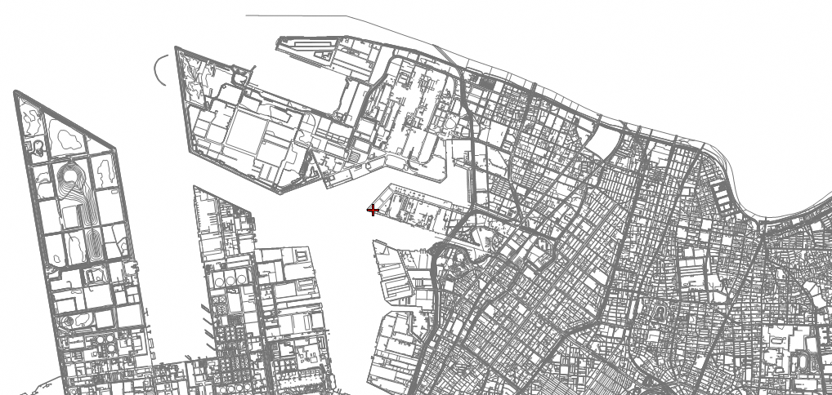
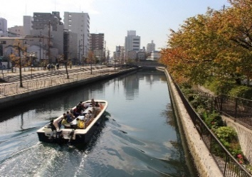
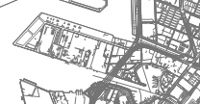
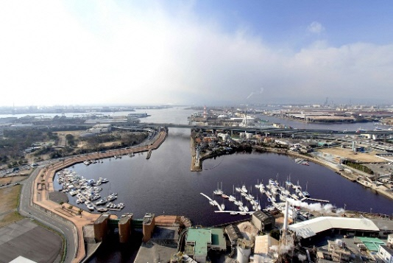
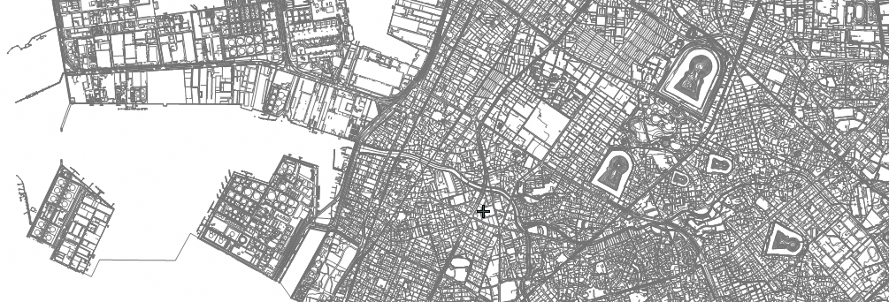
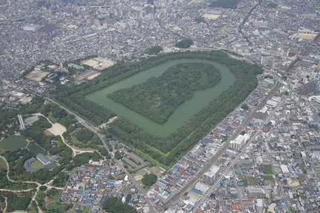
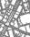
堺駅・堺旧港周辺
【参考】
環濠（内川・土居川）
堺浜エリア
七道駅
阪神高速堺線
南海本線
堺駅・堺旧港エリア
南海高野線
浅香駅
堺駅
環濠エリア
堺市駅
堺東駅
湊駅
阪堺電軌阪堺線
三国ヶ丘駅
阪神高速湾岸線
石津川駅
百舌鳥八幡駅
なかもず駅
百舌鳥古墳群
大仙公園エリア
中百舌鳥駅
上野芝駅
浜寺公園
浜寺公園駅
津久野駅

Slide 4
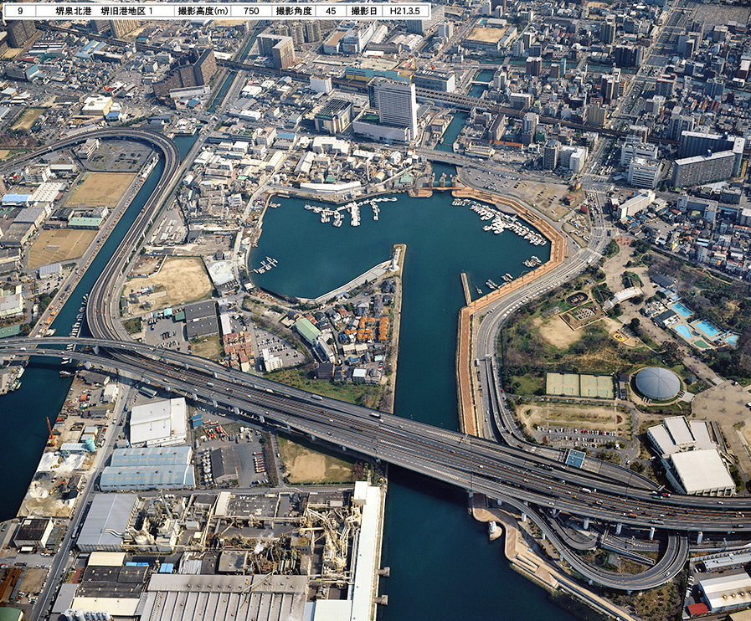
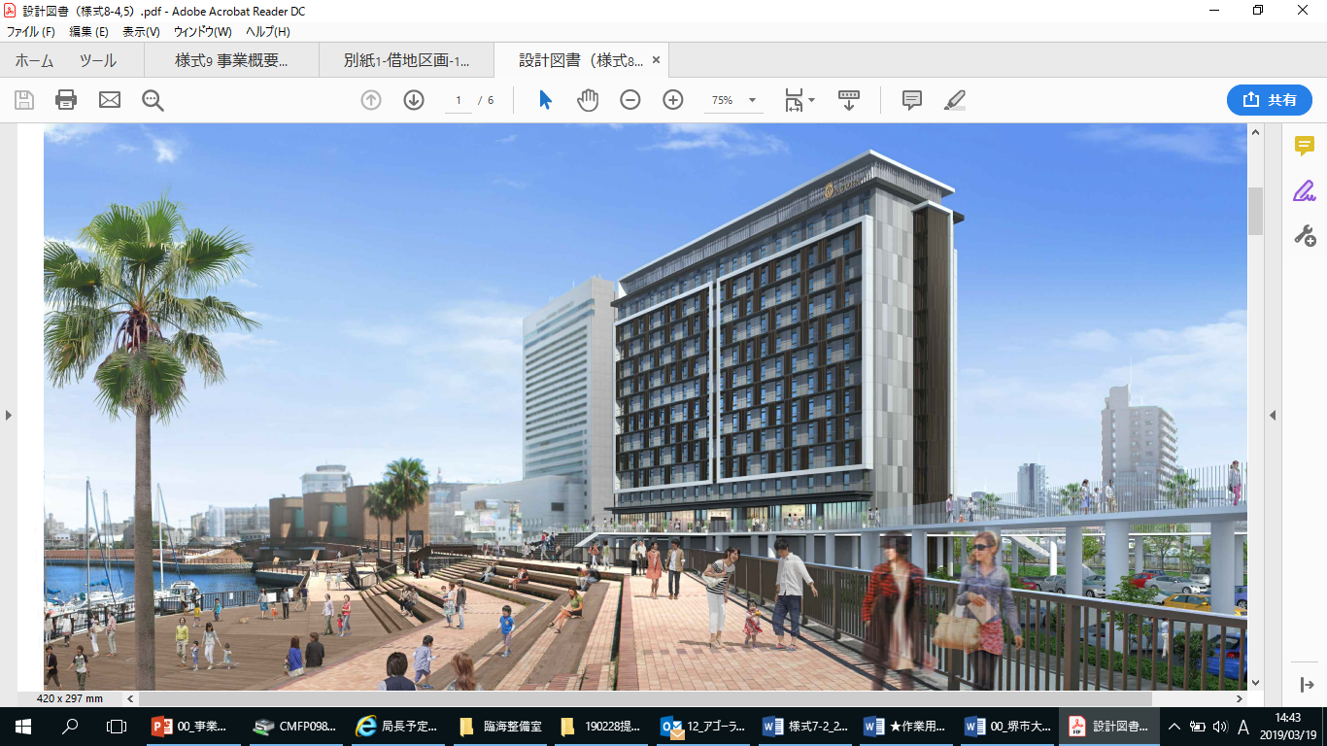
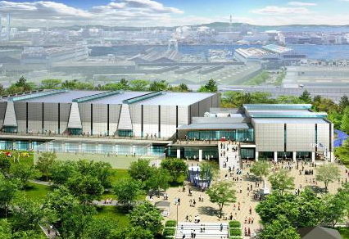
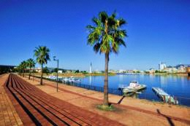
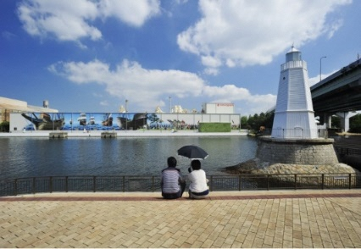
堺駅・堺旧港エリア
【参考】
南海本線堺駅
護岸後背地
公有地の状況
遊歩道
大浜北町市有地活用事業
（事業用定期借地）
市有地：
(竪川ポンプ場)
府有地：
国有地：
遊歩道
(親水護岸)
龍女神像
遊歩道（親水護岸）
大浜公園
堺市消防局戎島訓練所
※美原区へ機能移転予定
大浜体育館建替整備
運営事業（PFI）
親水護岸（北側）
整備中
堺旧港親水護岸（遊歩道）
旧堺燈台&工場壁画アート
工場壁画
阪神高速湾岸線
大浜出入口
旧堺燈台

